Slide 1
Кој се грижи за безбедноста во сообраќајот? -Сообраќаен полицаец

Slide 2
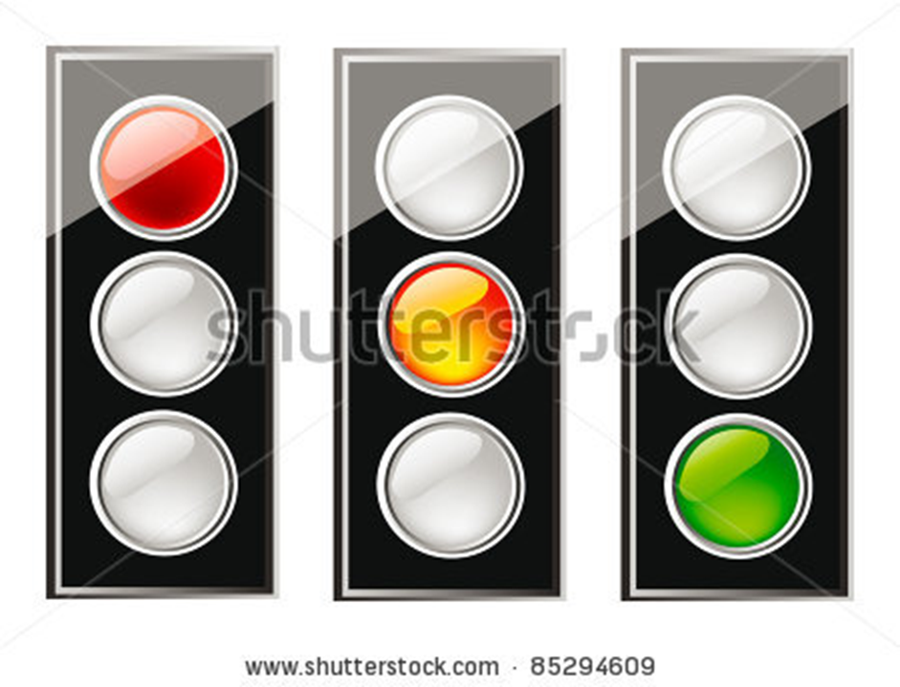
Веќе запомнивме повеќе работи кои се важни за да останеме безбедни во сообраќајот
Знаеме дека семафорот мораме секогаш да го почитуваме и боите на него правилно да ги разликуваме
На следните фотографии ќе видите и можете да поразговарате, како сообраќајниот полицаец се грижи за безбедноста во сообраќајот

Slide 3
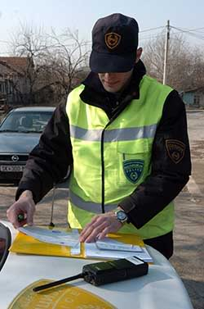

Slide 4
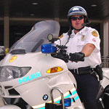

Slide 5
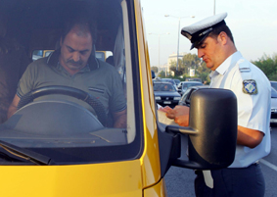

Slide 6
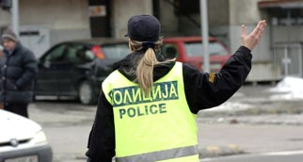

Slide 7
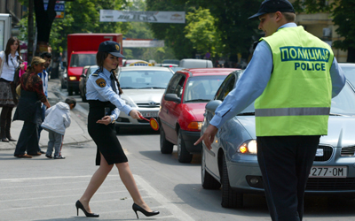

Slide 8
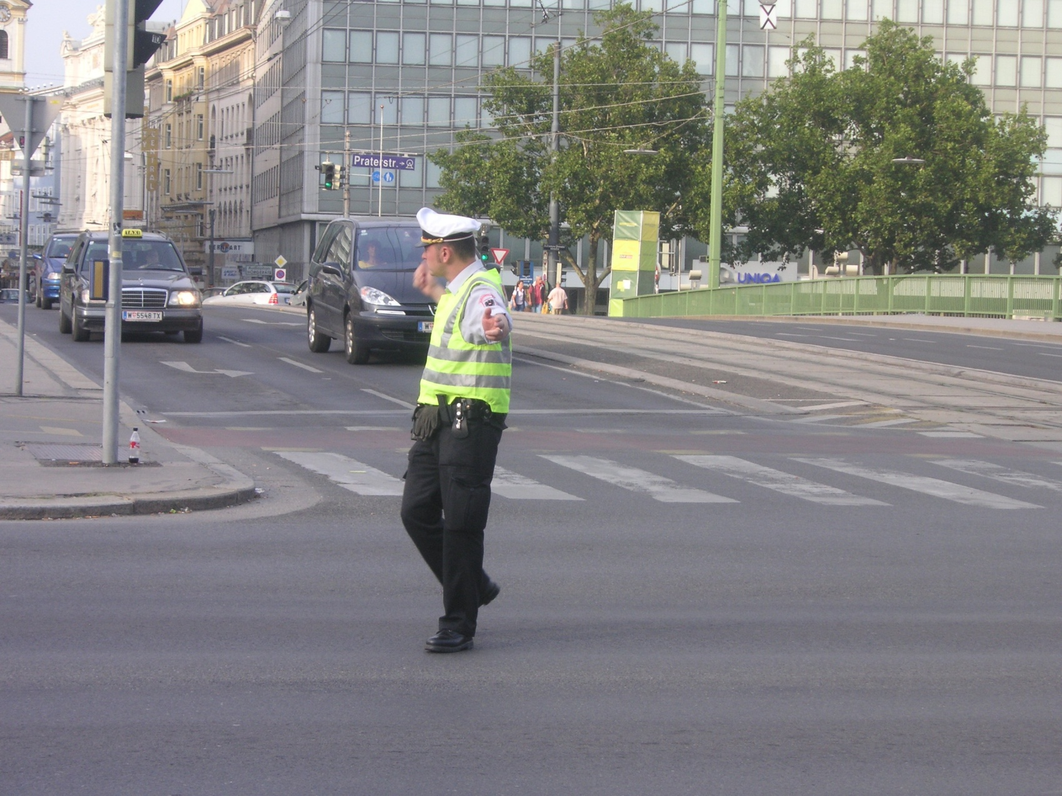

Slide 9
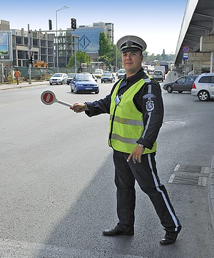
Одберете ваш сообраќаен полицаец од наставниот лист, обој те го, исечете го и залепете го во тетратката по општество.
Секако можете и да нацртате и доцртате некое негово задолжение кое ни помага да останеме безбедни.

